Slide 1
Des Mérovingiens aux Carolingiens
H 8

Slide 2
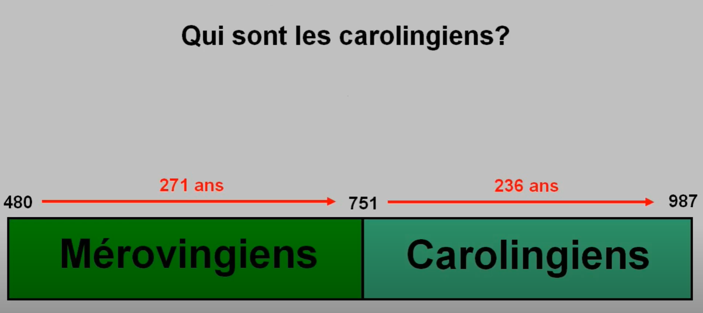

Slide 3
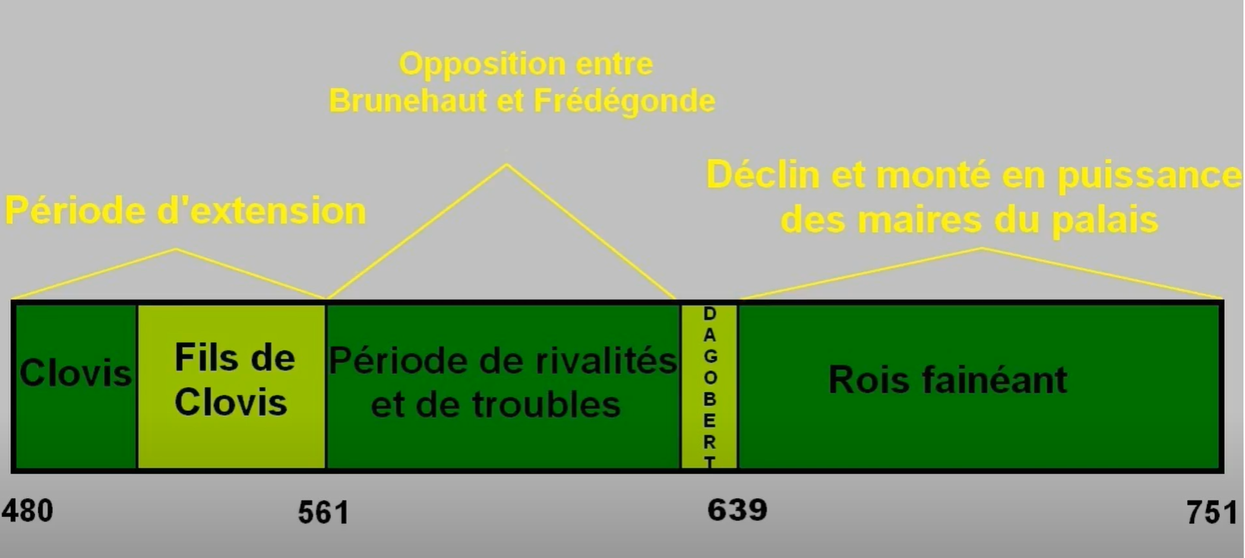

Slide 4
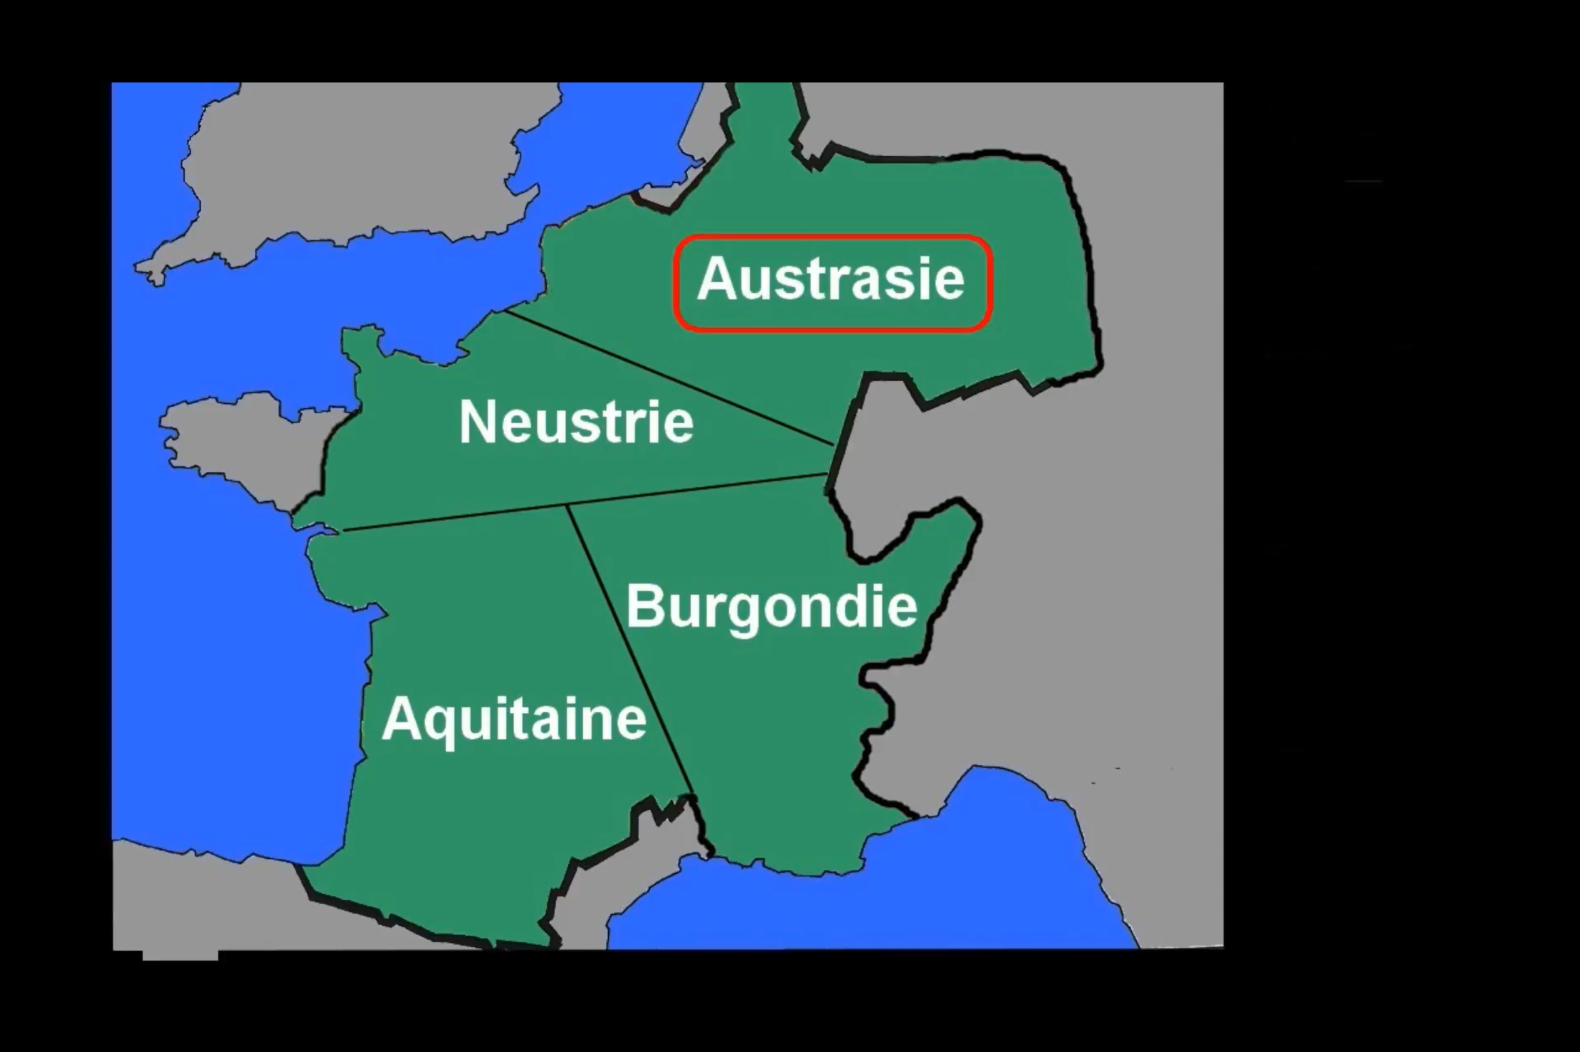

Slide 5
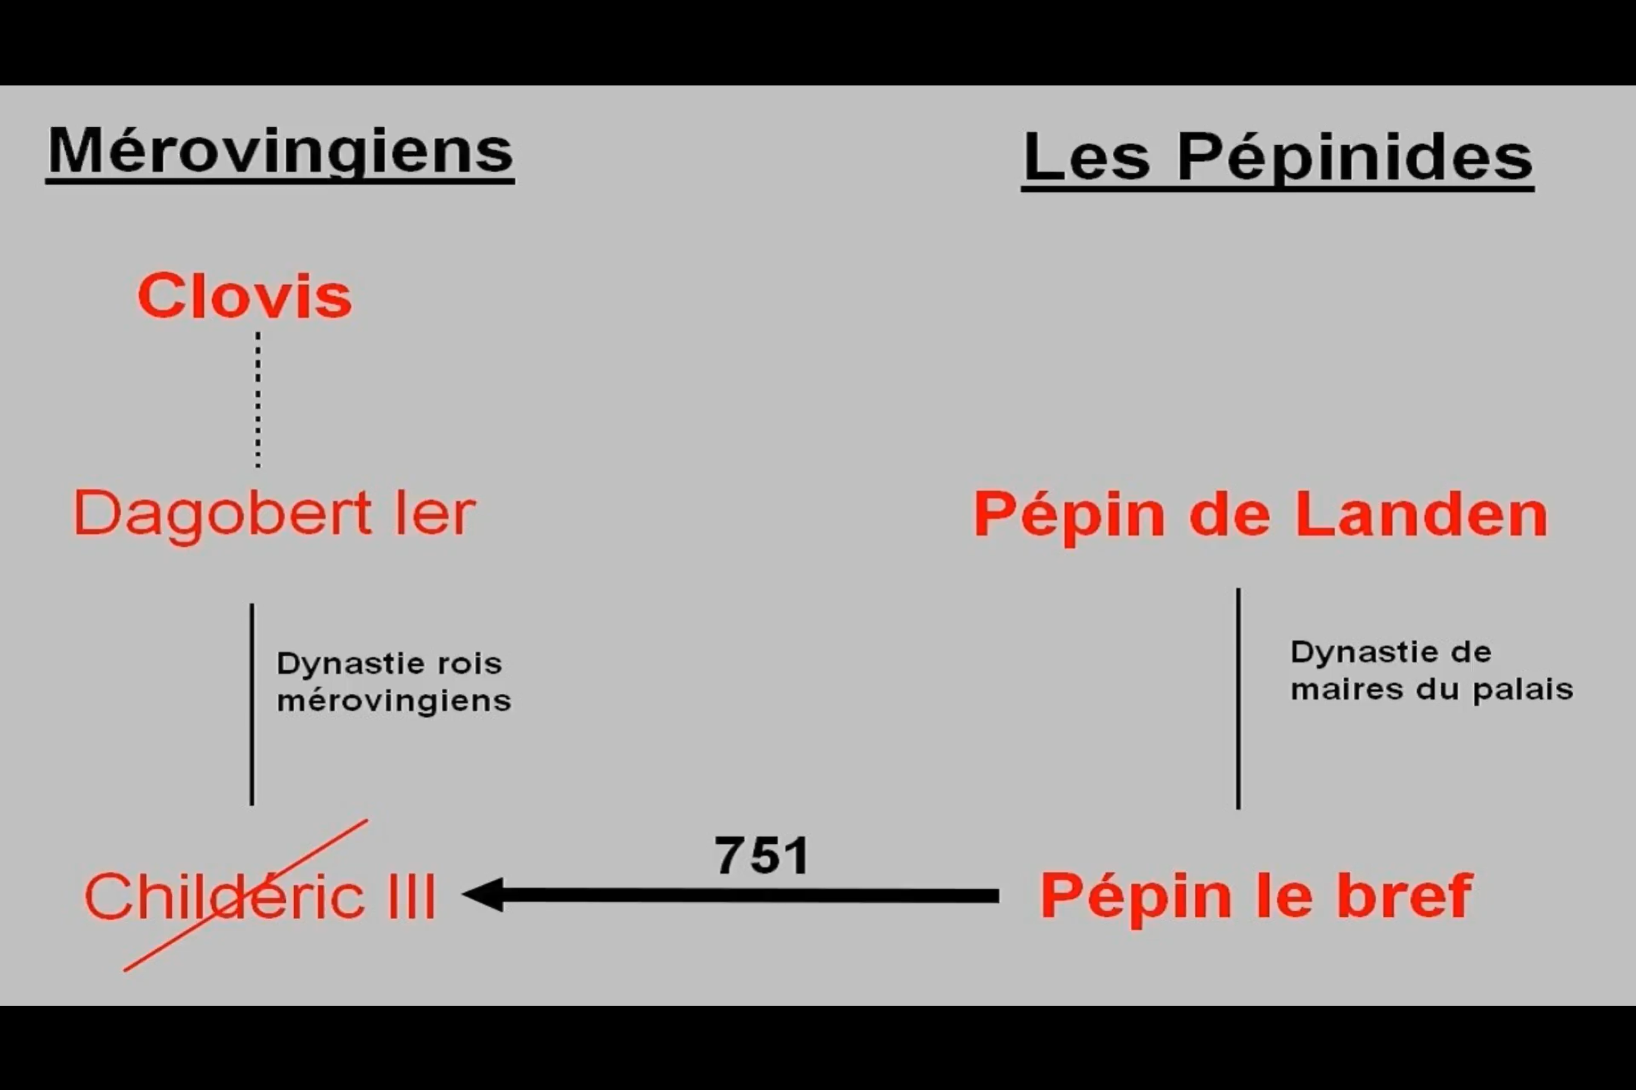

Slide 6
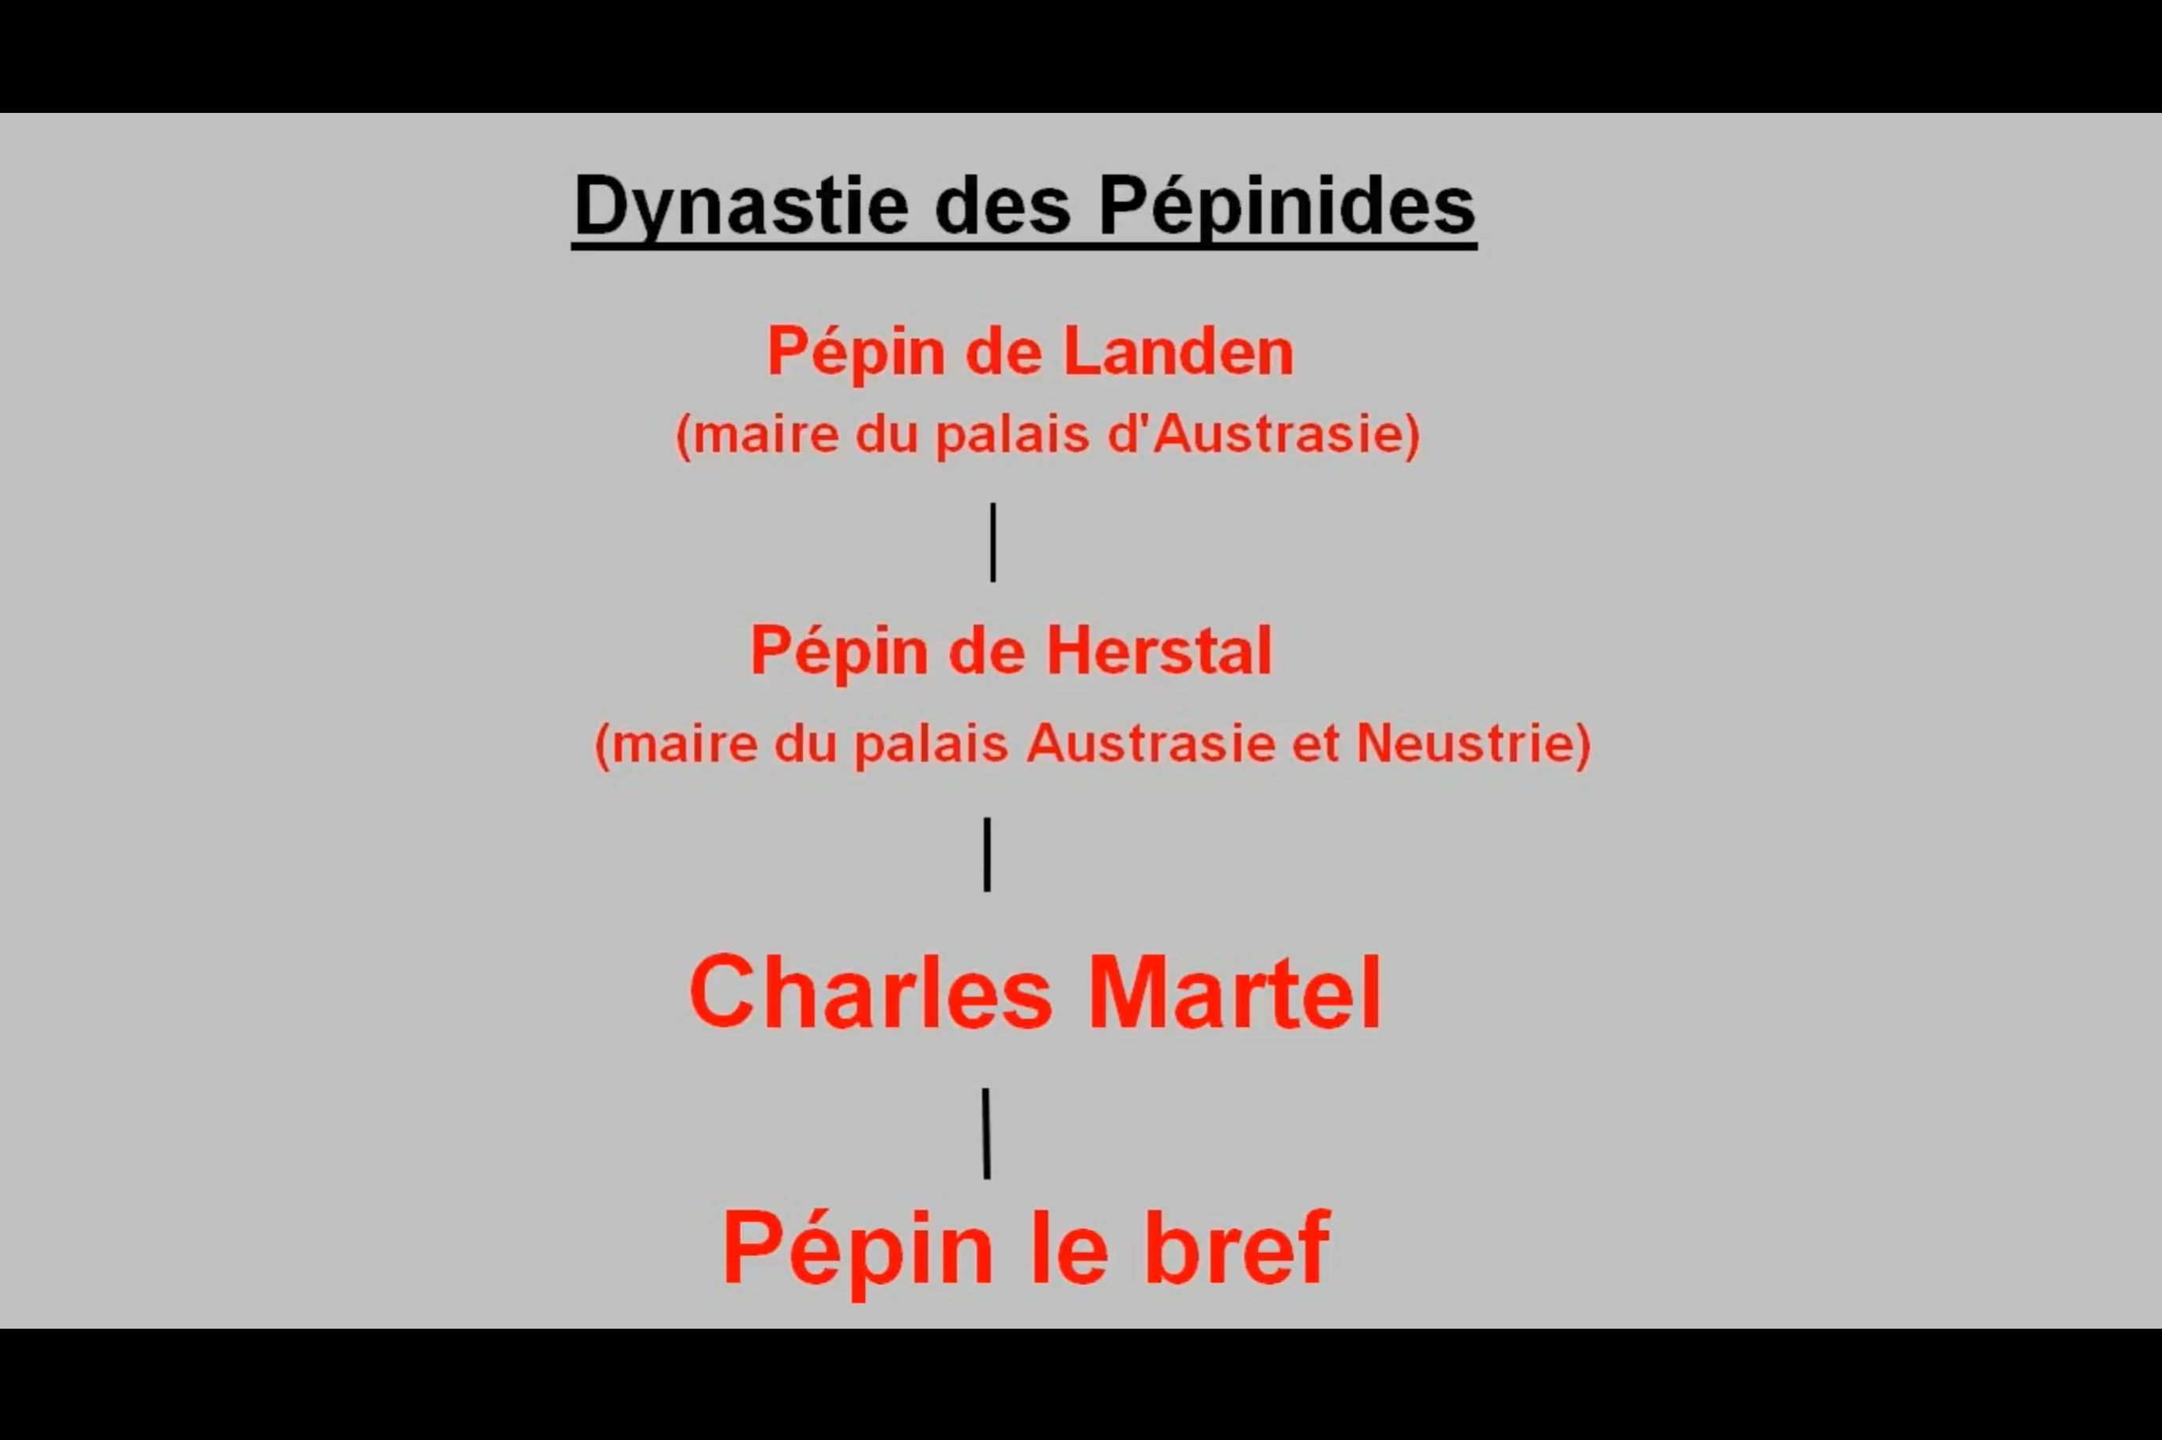

Slide 7
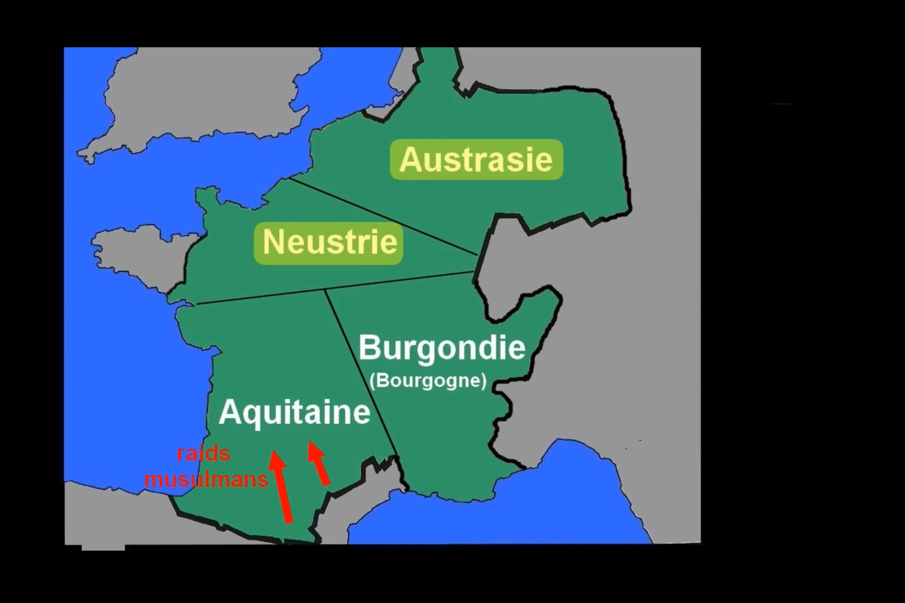
Bataille Charles Martel
contre les musulmans
(il aide l’Aquitaine)

Slide 8
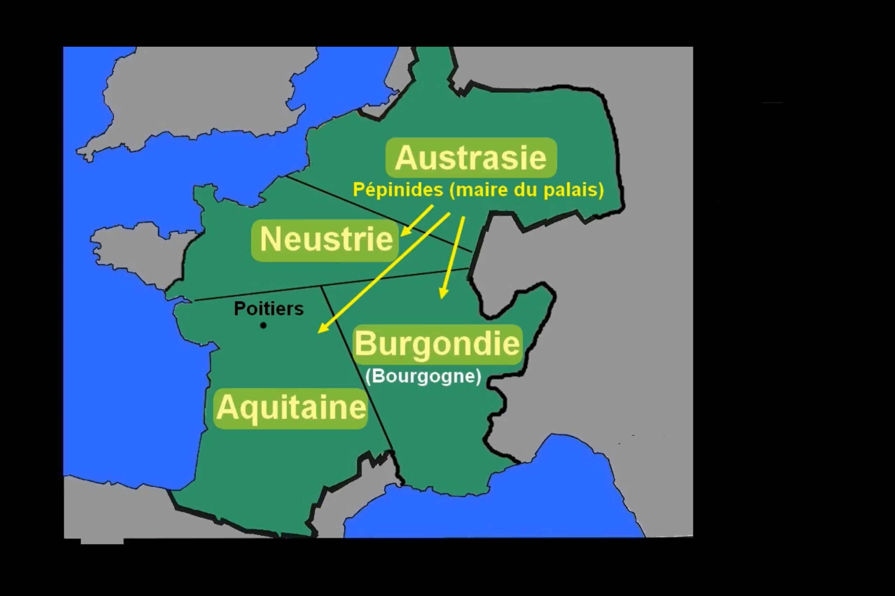
Bataille et victoire à Poitiers.
Charles Martel unifie toutes
Les régions.
Les maires du palais ont
Le pouvoir.

Slide 9
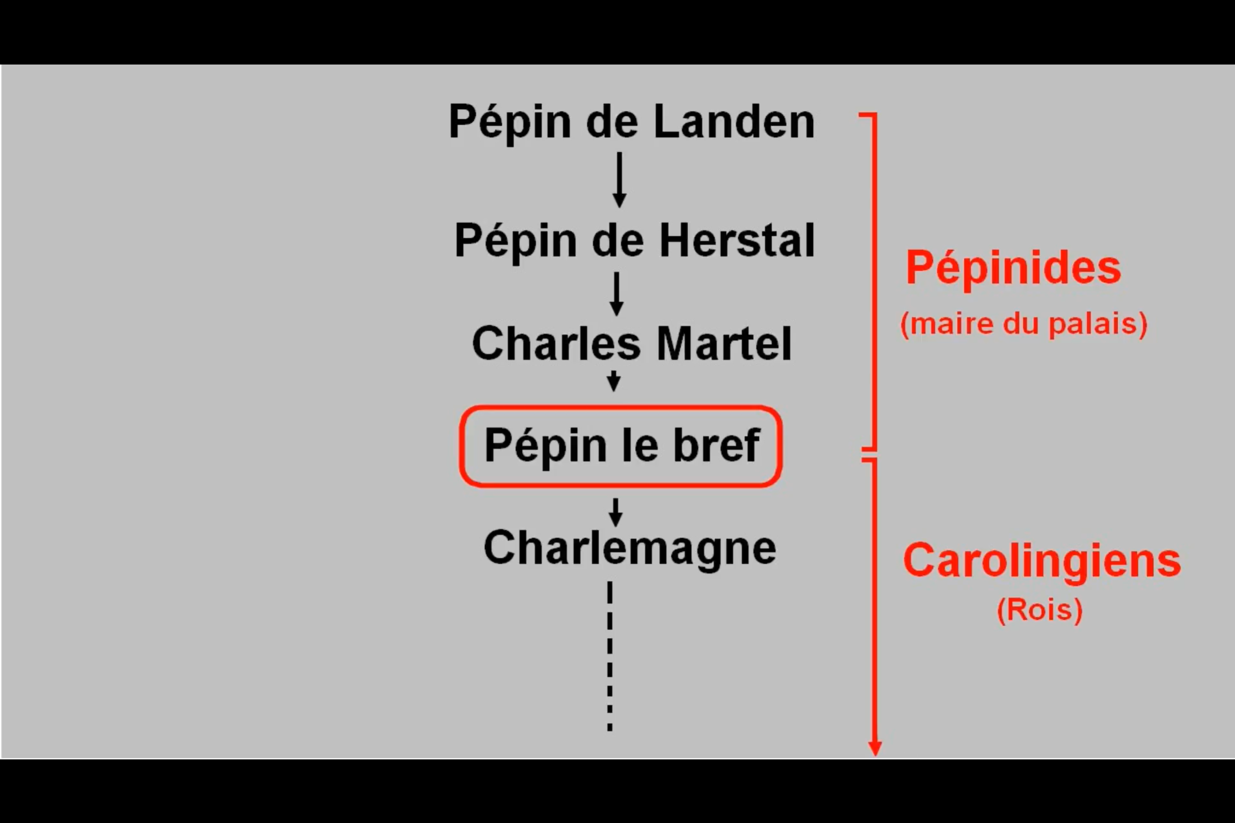

Slide 10
